Slide 1
第四单元
物质的变化
发现变化中的新物质

Slide 2
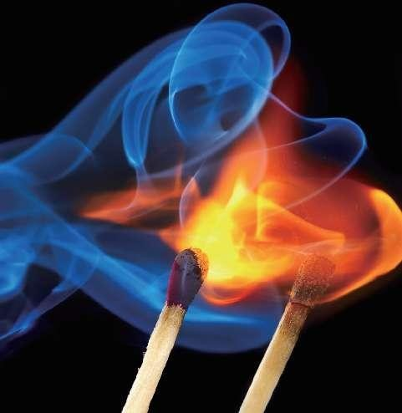
一、聚焦
化学变化是产生新物质的变化，你能通过实验发现新物质是怎么产生的吗？

Slide 3
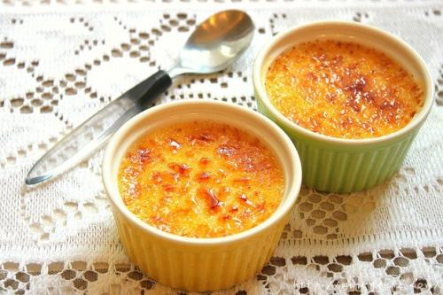
一、聚焦
焦糖布丁
你知道上面的焦糖是如何制作的吗？

Slide 4
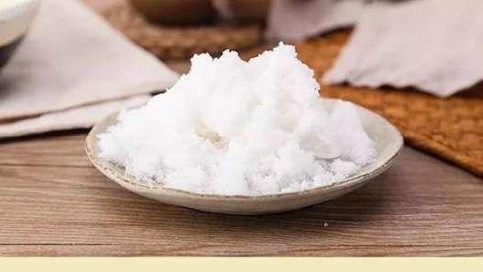
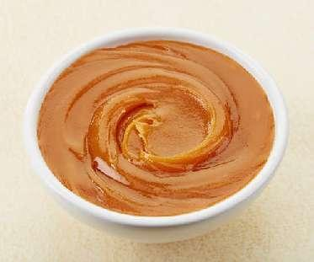
二、探索
加热
焦糖
白糖
物理变化?
化学变化?

Slide 5
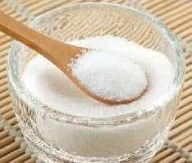
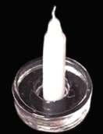
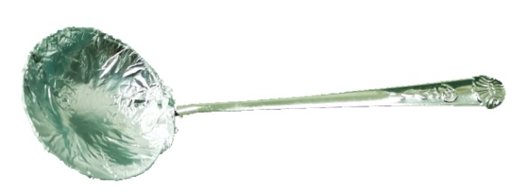
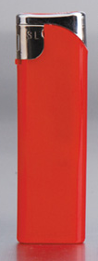
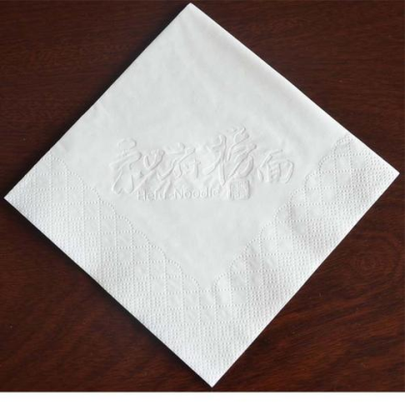
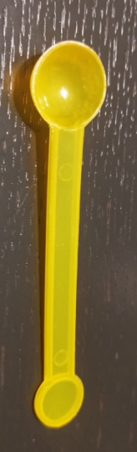
二、探索
白糖加热观察实验。

Slide 6
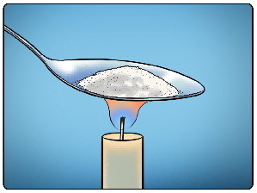
二、探索
白糖加热观察实验。
实验步骤:
（1）取一药匙白砂糖，放在长柄金属勺中。
（2）手握勺柄最外端，在点燃的蜡烛上加热。

Slide 7
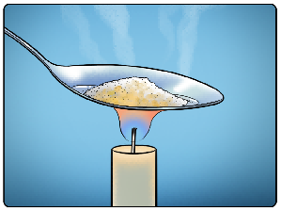
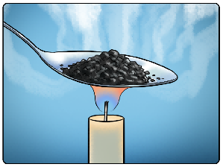
二、探索
白糖加热观察实验。
实验步骤:
（3）仔细观察白砂糖在加热过程中的变化，及时记录每一个变化现象。
（4）加热结束后，将金属勺放在盘子上，并熄灭蜡烛。

Slide 8
二、探索
白糖加热观察实验。
物质变化 | 现象 | 产生的新物质
加热白砂糖 | 形态由固态变成液态，最后又变成固态 | 黑色的固体物质、气泡
 | 颜色由白色变成透明，再变成黄色，然后变成棕色，最后变成黑色
 | 刚开始没有气味，然后有焦糖的香味，最后变成烧焦的煳味
 | 有气泡产生

Slide 9

二、探索
观察蜡烛的变化。
蜡烛在燃烧过程中，你能观察到哪些现象？属于什么变化？

Slide 10
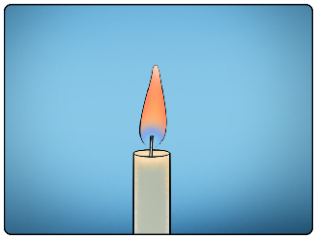
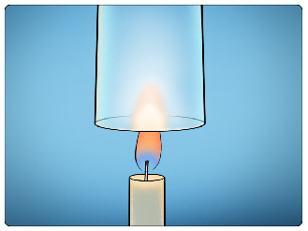
二、探索
观察蜡烛的变化。
实验步骤:
（1）点燃蜡烛，将一个干燥、洁净、透明的玻璃杯倒扣在蜡烛上，观察玻璃杯内壁的变化，并记录。

Slide 11
二、探索
观察蜡烛的变化。
实验步骤:
（2）用试管夹夹住一块玻璃片与蜡烛火焰短暂接触，观察玻璃片的变化。
（3）实验完毕，在活动记录表上记录实验现象。

Slide 12
二、探索
观察蜡烛的变化。
物质变化 | 现象 | 产生的新物质
蜡烛燃烧 | 发光、发热 | 水、炭黑
 | 玻璃杯内壁出现水雾
 | 玻璃片变黑
 | 蜡烛变短，有部分固态的蜡变成液态的蜡流下来，又冷却成固态的蜡

Slide 13
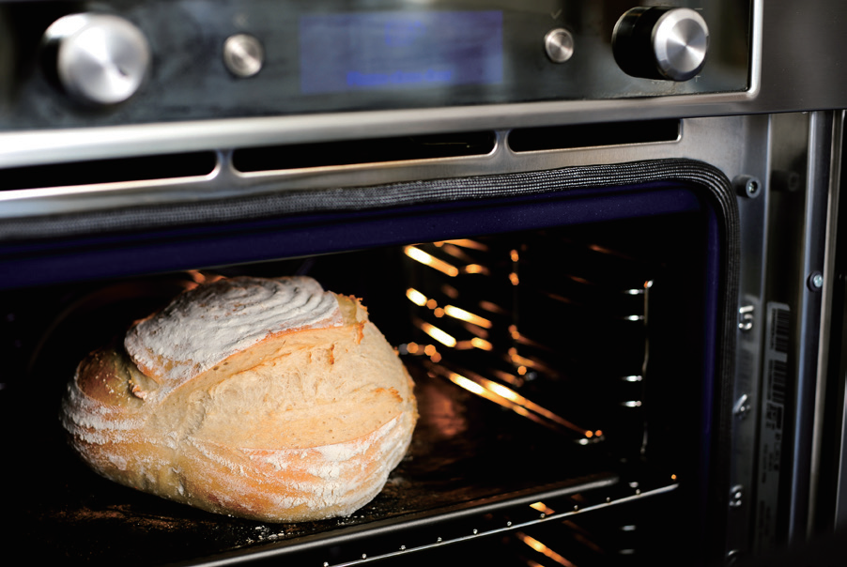
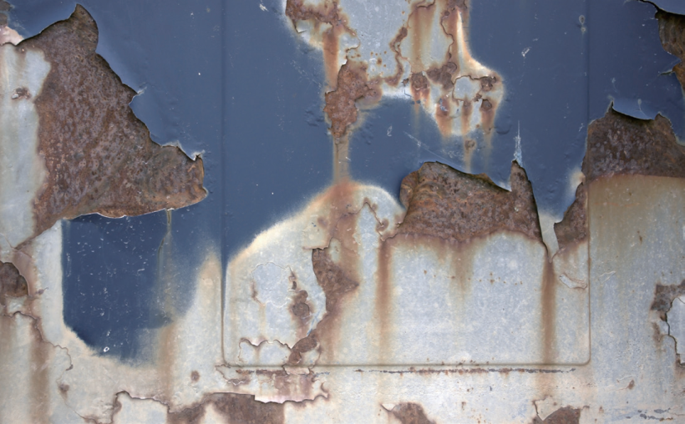
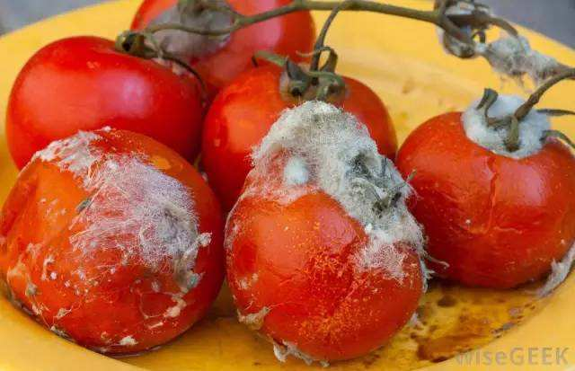
二、探索
发现更多产生新物质的变化。
制作面包
钢铁生锈
食物变质

Slide 14
三、研讨
哪些变化产生的新物质对我们的生活有益？哪些变化产生的新物质对我们的生活有害？你能列举几个这样的事例吗？
冰糖熬制糖色，给食物增香上色，让食物更美味、香甜；将面粉制成各种美味的面包、蛋糕和饼干等……
钢铁生锈既不美观，也会降低物体的质量；一些食物变质腐烂、发霉后会改变原有的味道，并且食用后也会生病……

Slide 15
四、课堂小结
通过这堂课的学习你有什么收获？

